Slide 1
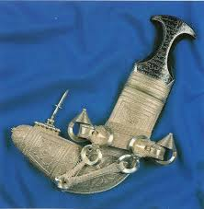
اهلا بكم يا اصدقائي
ميرة سالم

Slide 2
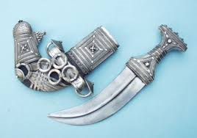
التراث العماني

Slide 3
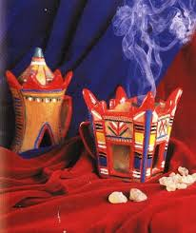
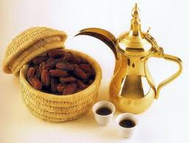
صور عن التراث العماني

Slide 4
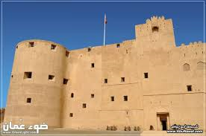
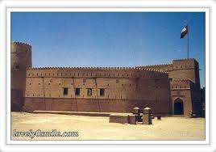
معلومات عن قلاع و الحصول
تعتبر القلاع والحصون التاريخية من ابرز المعالم التاريخية في سلطنة عمان والتي شيدت منذ الاف السنين ، ويبلغ عدد القلاع والحصون اكثرمن ألف وثمانمائه وسبعون مبنى تاريخي، وقد أولت الوزارة اهتماماً بترميم الحصون والقلاع والابراج حيث تم ترميم مايزيد عن سبعه وسبعون مبنى قديم موزعه مابين حصن وقلعه وسور وبيت آثري.

Slide 5
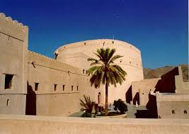
قلعة نزوى
قلعة نزوى من اضخم القلاع

Slide 6
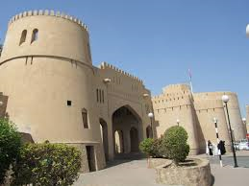
الخاتمة
ارجو انكم اعجتوبالمعلومات و الصور

